Slide 1
주식 종가 예측 프로젝트
팬데믹이 바꿔놓은
한국 주식 시장 분석
업종간 동향과
시사점을 중심으로

Slide 2
목차
1.개요 2.감성분석 3.종가예측 4.평가 및 Q&A
팀 구성 및 역할
주제 선정 배경
2-track 소개
분석 방향
뉴스 데이터
SNS 데이터
분석 방향
EDA & 전처리
전체 data 모델링
평가 및 제언
결론
Q&A

Slide 3
1조
01
개요

Slide 4
팬데믹
주가예측

Slide 5

01
개요
주제 선정 배경
2020년 COVID-19의 확산으로 대규모 양적 완화 시행
주식시장 V자 반등 후 상승, 주식 입문자 대거 유입
Fed의 테이퍼링, 수차례 금리인상 예고
과도기적 단계에서 개인투자자의 시장 대응 어려움
개인 투자자에게 각종 경제지표에 기반한 5일치 주식 종가예측 정보를 제공함으로써 개인투자자의 시장 대응력 강화

Slide 6
01
개요
2-track 소개
EDA
전처리
모델링
종목선정
결측치처리
SVR
Decision Tree
Ensemble Methods
LSTM
GRU
정형
피쳐선정
이상치처리
Scaling
주가데이터
주식
종가
예측
출처선정
비정형
결측치처리
방법선정
불용어제거
Text데이터
(뉴스, 트위터)
피쳐선정
Feature화
정확도 측정
지도
비지도

Slide 7
1조
02
감성분석

Slide 8
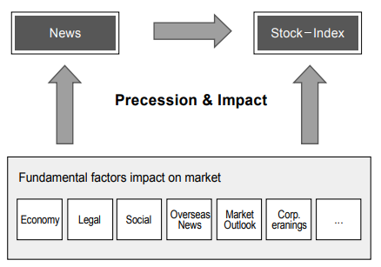

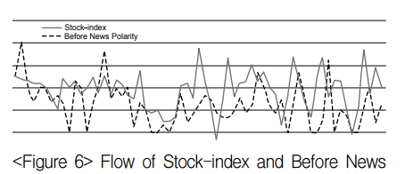

02
분석방향
감성분석
주식가격과 감성분석
NEWS & SNS
‘단순한 기술적 분석의 한계점으로 인한 감성분석의 필요성’
주식시장은 특유의 복잡한 가격결정 메커니즘으로 인해 주가의 변동을 시장 펀더멘탈의 변화로 설명할 수 없는 경우가 자주 발생한다.
투자자의 주관적인 심리작용과 작전세력, 기사 등에 의해 예측하지 못하는 변수 발생 가능성이 있다.
뉴스 데이터와 SNS데이터를 활용한 감성분석을 새로운 Feature값으로 설정

Slide 9
02
분석방향
감성분석
지도학습
비지도학습
텍스트 데이터
Linear Regression
Random Forest
LSTM
Lexicons
Labeled Data
전처리
감성사전 이용
Supervised
Classification
Lexicon Classification
Corpus(말뭉치)
단위로 분할
단어별 극성 도출
* Lexicon: 어휘 또는 어휘 리스트
* 극성(Polarity): Predicted Sentiment polarity의 준말로,
긍정/부정, 1과-1사잇값과 같이 감성을 분류한 결과치를 말함.
분류 정확도
측정 및 평가

Slide 10


02
분석방향
감성분석
주식가격과 감성분석
감성 분석은 크게 지도학습 & 비지도학습 방식으로 수행된다.
결론적으로 두 학습 모두 감성점수라는 결과값을 도출하는 것이 목표이다.
지도 학습
비지도 학습
*KOSPI200 값을 사용하여 데이터를 라벨링하는 경우
*기존 모델을 활용하여 감정사전을 통해 감정 점수를 도출하는 경우
‣Textblob
‣ Vader
KOSPI 200
ko-electra
단어별 감성점수로 결과값을 도출

Slide 11
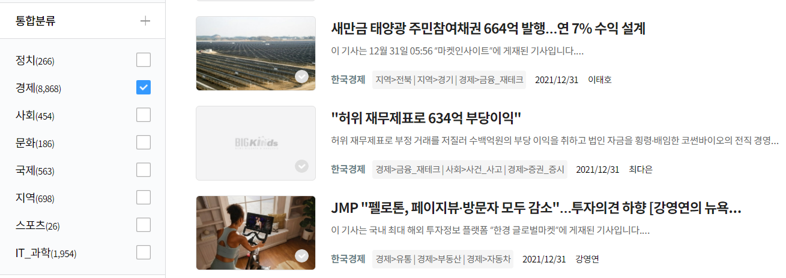
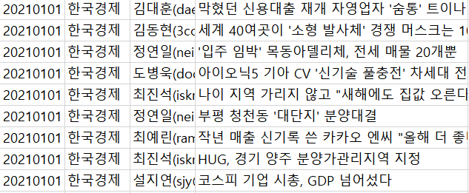
02
뉴스 데이터
감성분석
EDA
데이터의 특성을 파악하여 출처, 방법, feature를 결정
출처
빅카인즈에서 한국일보 경제면 3년치 기사를 다운로드하여 제목만 추출

Slide 12
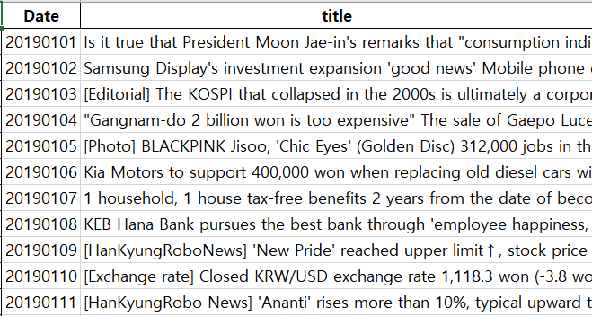
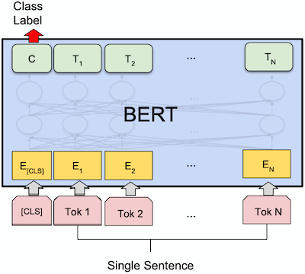
02
뉴스 데이터
감성분석
EDA
데이터의 특성을 파악하여 출처, 방법, feature를 결정
방법
해외 감성분석 Library(Vader, Textblob)를 이용할 때에는 한>영 번역 수행

Slide 13
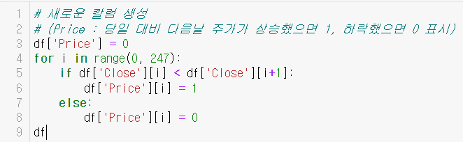
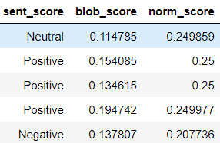
02
뉴스 데이터
감성분석
EDA
데이터의 특성을 파악하여 출처, 방법, feature를 결정
지도
비지도
피쳐
지도학습의 경우 KOSPI 주가변동에 따른 Label 값을, 비지도학습의 경우 Library를 통해 산출한 score값을 이용

Slide 14
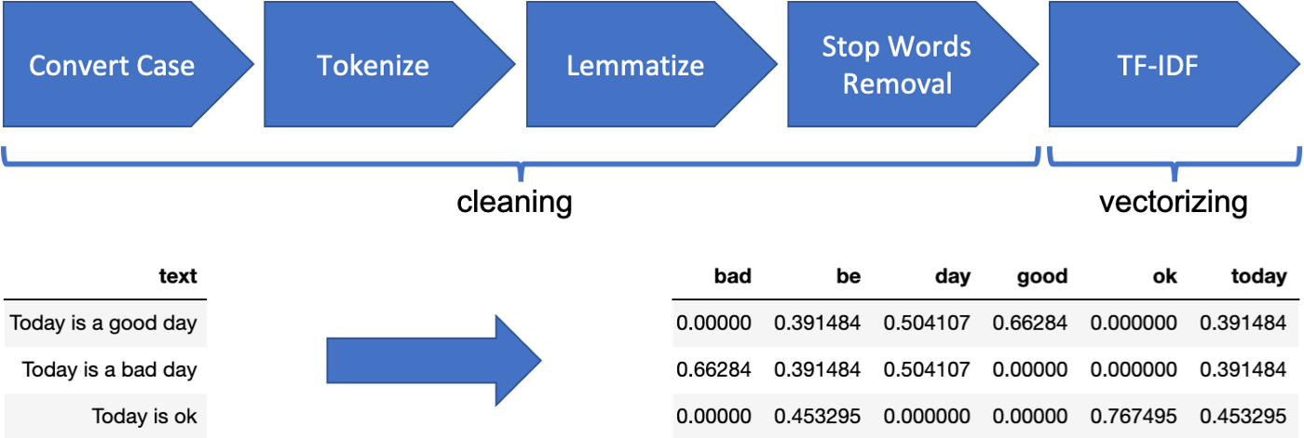
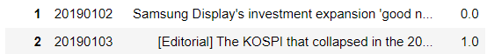
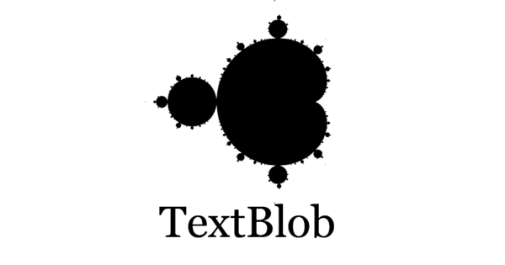
02
뉴스 데이터
감성분석
전처리
결측치 처리, 불용어 제거 등을 통해 feature로 만들기
결측치
처리
KOSPI 지수 변동값의 결측치를 채울 때 바로 전날 변동값을 이용
불용어
제거
주식 data의 경우 일반 data와 불용어 개념이 다소 상이한 부분이 있어 최소한도로 진행
피쳐화
극성(Polarity)도출을 위해 KOSPI 지수 변동값을 Label로 이용하거나 감성사전 Library 이용

Slide 15
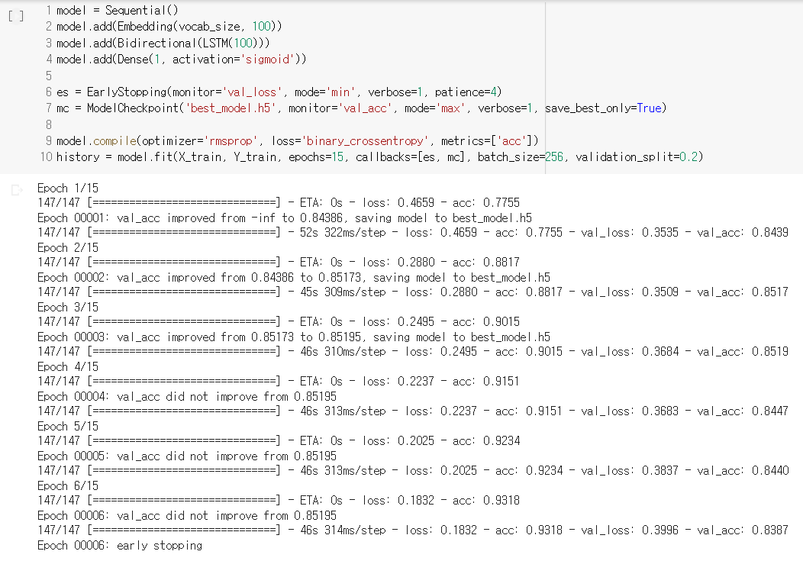
02
뉴스 데이터
감성분석
정확도 측정
극성 분류 정확도를 측정함으로써 feature의 신뢰성 확보
Mecab
&LSTM
일본에서 만든 범용 형태소 분석기 엔진으로, mecab-ko-dic 한국어 형태소 사전과 결합하여 LSTM으로 측정

Slide 16



02
뉴스 데이터
감성분석
정확도 측정
극성 분류 정확도를 측정함으로써 feature의 신뢰성 확보
Mecab
&LSTM
Mecab
일본에서 만든 범용 형태소 분석기 엔진으로, mecab-ko-dic 한국어 형태소 사전과 결합하여 LSTM으로 측정

Slide 17
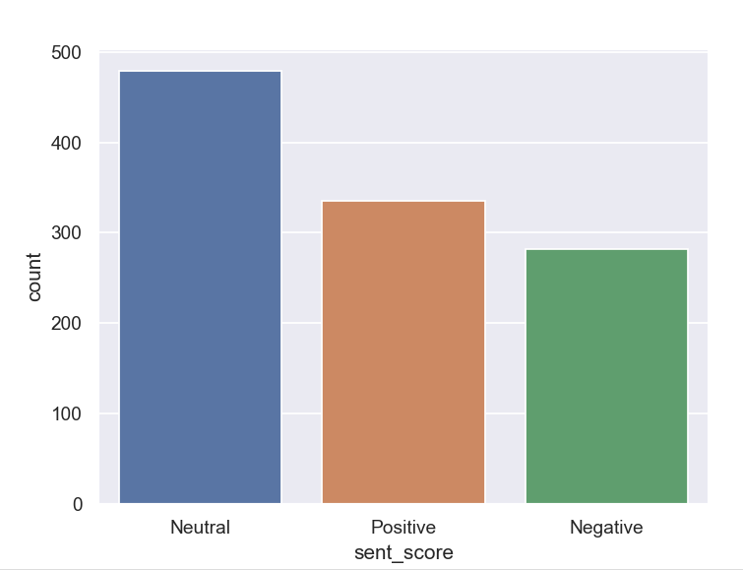
02
뉴스 데이터
감성분석
정확도 측정
극성 분류 정확도를 측정함으로써 feature의 신뢰성 확보
극성 나누기(Neutral, Positive, Negative)
어간 추출(Stemming)과 표제어 추출(Lemmatization)
CountVectorizer를 이용해 BoW Model 만들기
BoW(Bag of Words) 란 단어들의 순서는 전혀 고려하지 않고,
단어들의 출현 빈도(frequency)에만 집중하는 텍스트 데이터의 수치화 표현 방법을 말함
NLTK&
models
Mecab
NLTK(Natural Language Toolkit) 자연어 처리 패키지와 Linear Regression, Random Forest 이용

Slide 18
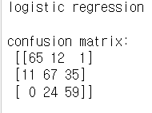
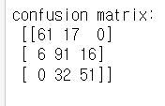
02
뉴스 데이터
감성분석
정확도 측정
극성 분류 정확도를 측정함으로써 feature의 신뢰성 확보
Linear Regression
Random Forest
NLTK&
models
Mecab
NLTK(Natural Language Toolkit) 자연어 처리 패키지와 Linear Regression, Random Forest 이용

Slide 19
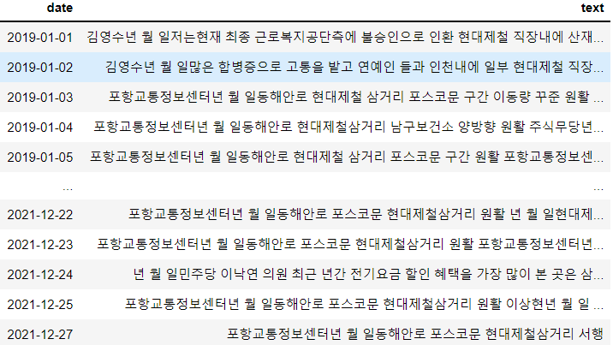

02
SNS 데이터
감성분석
EDA
데이터의 특성 파악을 위해 word-cloud 만들고 향후 분석 방향 수립
계획
Twitter에서 각 종목 키워드를 크롤링하여 3개년치 data를 수집한 후 Ko-electra 이용하여 감성점수 도출
문제점
해당 키워드 검색량이 불규칙해 시계열 데이터로서의 정확도 측정이 어렵고, 광고나 도배글이 너무 많음

Slide 20
1조
03
종가예측

Slide 21
03
분석 방향
종가예측
가설1
코로나의 영향이 큰 종목에 대해서는 코로나 이후의 데이터로 분석하는 것이 바람직하다.
Mecab
→ 직전 2년(코로나이후), 직전3년(코로나이전+이후)의 데이터를 생성해 각각 모델을 학습시킨 후 예측 성능 비교
가설2
주가는 과거데이터에 영향을 받는다.
Mecab
→ 다양한 feature값을 적용하되, MA10(주가10일 이동평균) 변수를 추가로 설정하여 분석
가설3
감성데이터(비정형데이터)가 예측 성능에 유의미한 영향을 미칠 것이다.
Mecab
→ 감성데이터를 포함/일부 포함/포함하지 않은 다양한 비교군을 설정하여 예측 성능 비교

Slide 22
03
EDA&전처리
종가예측
“
종목 선정 배경
”
KOSPI200 지수와 개별 종목 그래프를 비교분석하여 코로나와 관련이 있다고 판단되는 산업군별 후보 선정
ex) 헬스케어: 면역력 중요성 커짐
반도체 :폭락 후 주가회복
철강〮금속 : 공장가동 차질, 제조가격 부담
개별 이슈가 크거나 상장 후 3년이 되지 않은 종목 파악 → 종가 예측에 적합하지 않은 종목 후보 제외
COVID-19와 관련하여 주가에 영향을 미치는 산업군을 긍정/부정/중립으로 나누어 KOSPI200 지수와 거의 비슷하게 움직이는 산업군(중립)으로 분류하여 최종 종목 선정

Slide 23

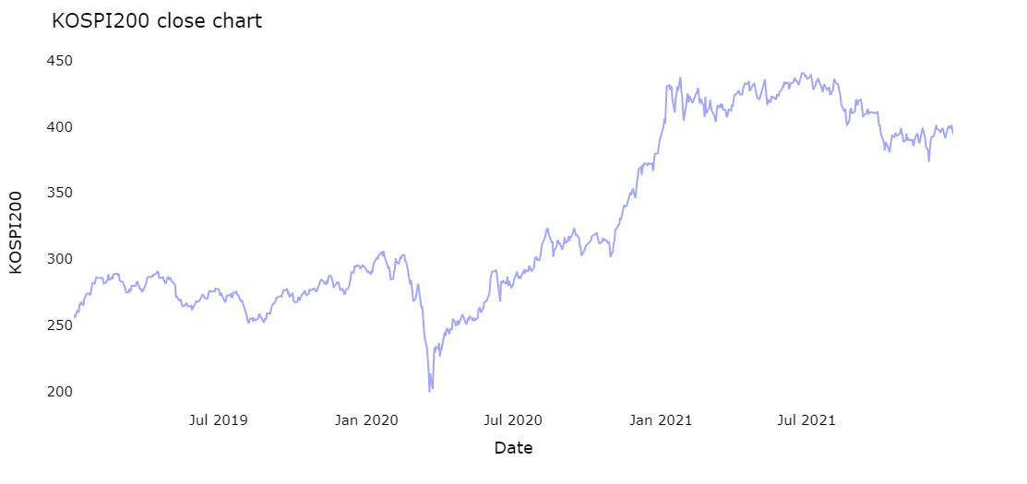
03
EDA&전처리
종가예측
“
종목 선정(KOSPI200)
”
시장을 대표할 수 있는 대형주 위주의 주가지수인 KOSPI 200을 기준으로 분석
KOSPI200 지수와 개별 종목 그래프를 비교분석하여
KOSPI200종목 내 3개 종목 선정
삼성
바이오로직스
삼성전자
현대제철
2020.01.20

Slide 24
03
EDA&전처리
종가예측
“
산업별 코로나 영향
”
헬스케어 : 코로나19의 급속적인 확산으로 면역력 강화를 위한 건강기능식품에 대한 관심이 급격하게
늘어남
반도체 : 코로나로 인해 코스피 폭락 장을 맞았지만 해당 산업의 안정성으로 인해 주가 회복 후 꾸준히
증가
철강〮금속 : 1) 코로나 사태 장기화로 인해 철강 전방산업 생산에 차질이 있음
2) 중국 내 공장 가동이 어려우며 철광석 가격의 상승세로 인해 제조 가격 부담이 커짐

Slide 25
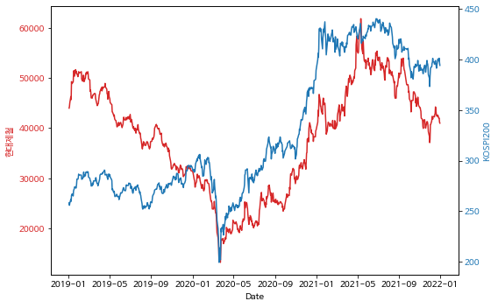
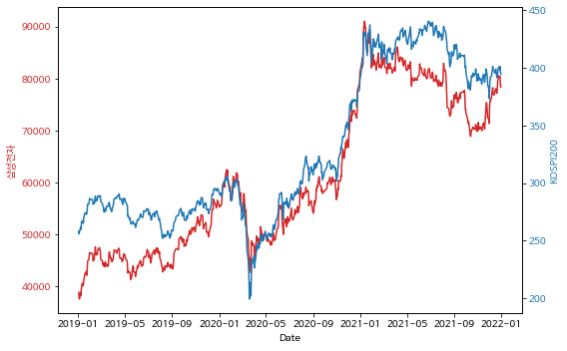
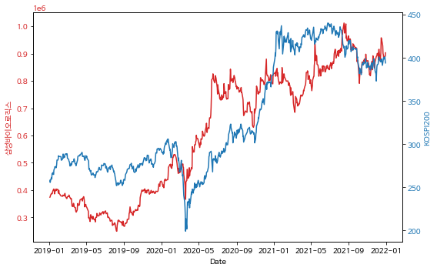
03
EDA&전처리
종가예측
“
”
대표 섹터(Sector)별 분석 진행
산업에 따라 COVID19의 영향이 다르게 작용하여 산업을 기준으로 종목 분석
Negative
Neutral
Positive
현대제철(철강·금속)
삼성전자(반도체)
삼성바이오로직스(헬스케어)

Slide 26






03
EDA&전처리
종가예측
“
Feature값 설정
”
‣ 모든 데이터는 일별데이터로 수집
‣ 국내 증권시장에 영향을 주는 주요 거시경제 지표(Macroeconomic Indicators) 선정
‣ 그 외에 2020년 3월 V자반등시기를 기준으로 주가와 비슷한 흐름을 보인 데이터들을 수집
Fear&
Greed
지수
MA
WTI유
선물지수
Covid19
확진자수
‣ S&P500 지수
‣ 환율 데이터
‣ 외국인 순매수
KRX
경기소비재
지수
변동성지수
(VIX지수)
구리 선물지수
돈육 선물지수
금 선물지수
국채 3-10년
선물지수
선행연구 요약
환율, 미국주가 국내시장에 유의미한 영향(환율, S&P500)
외국인 투자자의 국내 주식 매매(외국인순매수) 주가와 거래량 상관관계는 미비

Slide 27
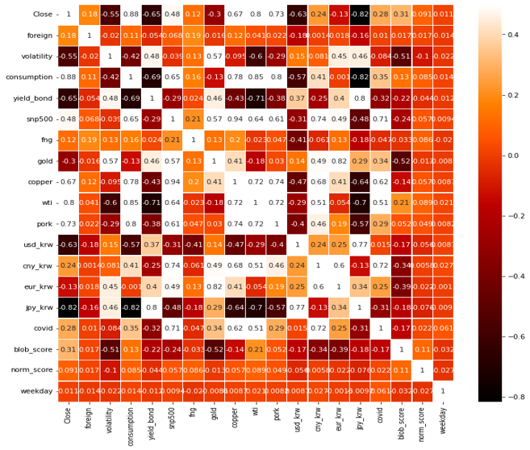
03
EDA&전처리
종가예측
“
Feature 데이터 상관분석
”
상관분석 결과,
주가에 영향을 미치는 Feature는
주식 종목에 따라 상이하게 나타남
<현대제철 Heat map>

Slide 28
03
EDA&전처리
종가예측
“
Feature 데이터 상관분석
”
Negative
Neutral
Positive
현대제철(철강·금속)
경기소비재(0.88)
엔화 환율 (0.82)
돈육선물(0.73)
삼성전자(반도체)
SNP500(0.89)
구리선물(0.87)
경기소비재(0.61)
삼성바이오로직스(헬스케어)
SNP500(0.85)
구리선물(0.78)
유로환율(0.67)

Slide 29
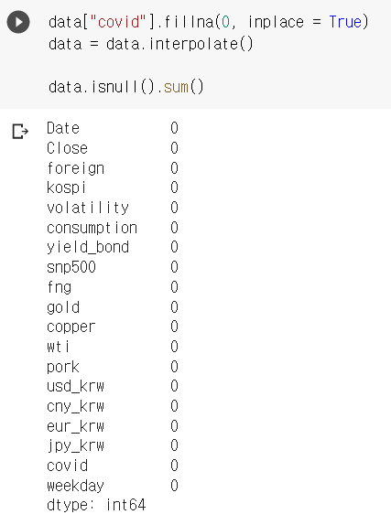
03
EDA&전처리
종가예측
“
”
결측치 처리
KOSPI200지수, 해외경제지표에서 일부 날짜(공휴일 등)누락으로 인해 데이터의 결측값이 존재
S&P500, 경기민감소비재, 돈육선물지수, Wti(서부텍사스중질유)의 경우 영업일 기준 전날이나 다음날에 해당하는 지수값들의 평균으로, 코로나 확진자수의 경우 0으로 결측치 처리함

Slide 30
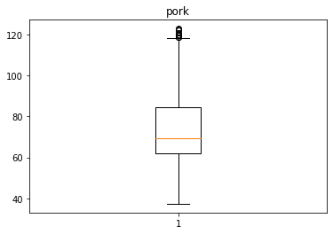
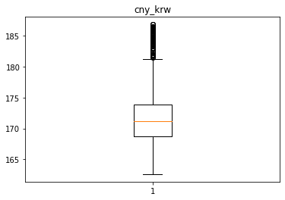
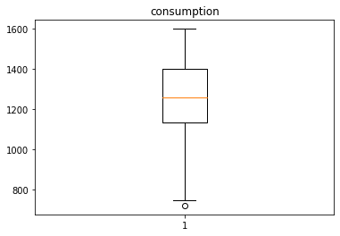
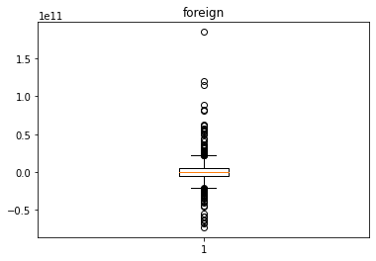
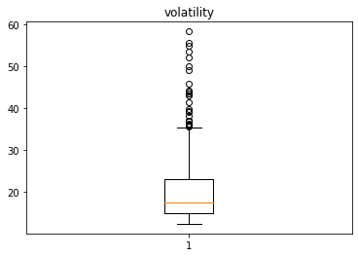
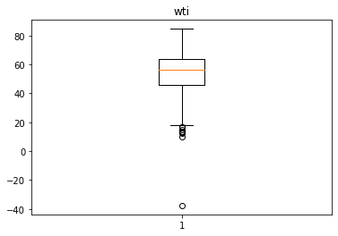
03
EDA&전처리
종가예측
“
”
이상치 처리
►범위 : 백분위수의 10~90에 해당하지 않는 값
► 대상 : 돈육선물, 위안화환율, 경기소비지수, 외국인순매수, 변동성지수, WTI원유선물

Slide 31
03
모델링
종가예측
“
”
Modeling
사용 모델
Decision tree
Random forest
Boosting
- AdaBoosting
- XGBoost
- NGBoost
사용 모델 성능평가 및 결과확인
MSE(평균제곱오차)* 값으로 성능 비교
그래프를 그려서 예측 성능 시각화 > 실제 종가와 비교
종목별로 성능이 좋은 모델이 다르게 나타남을 확인
성능이 가장 좋다고 판단되는 모델의 핵심변수 확인
*MSE(평균 제곱 오차)
예측값과 실제값 차이의 면적의 평균 값으로 수치가 0에 가까울수록 정확도가 높음

Slide 32
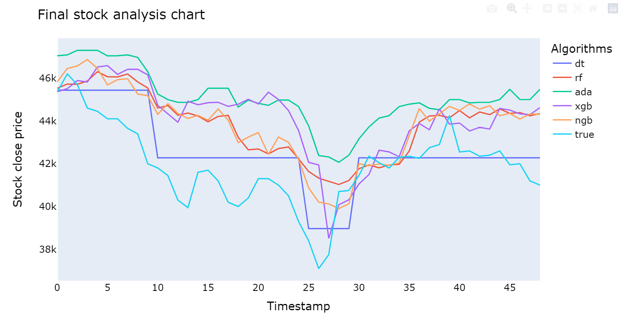
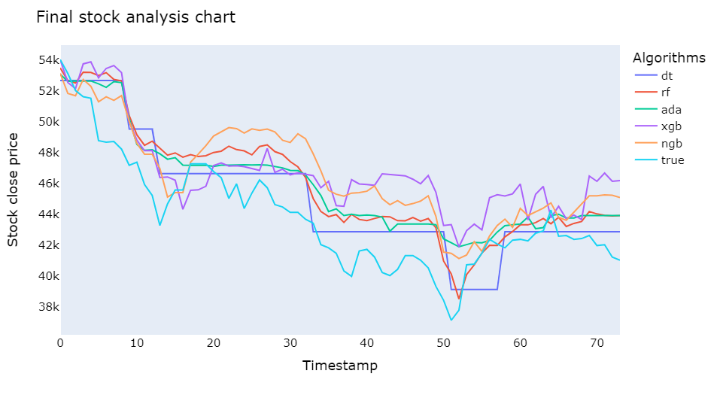
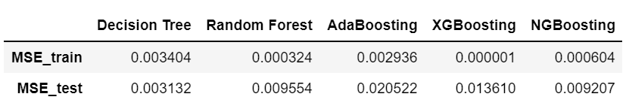
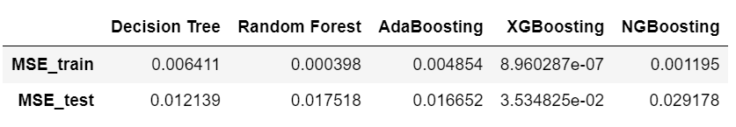
03
종가예측
모델링
“
”
현대제철
Train : Test 9 : 1

Slide 33
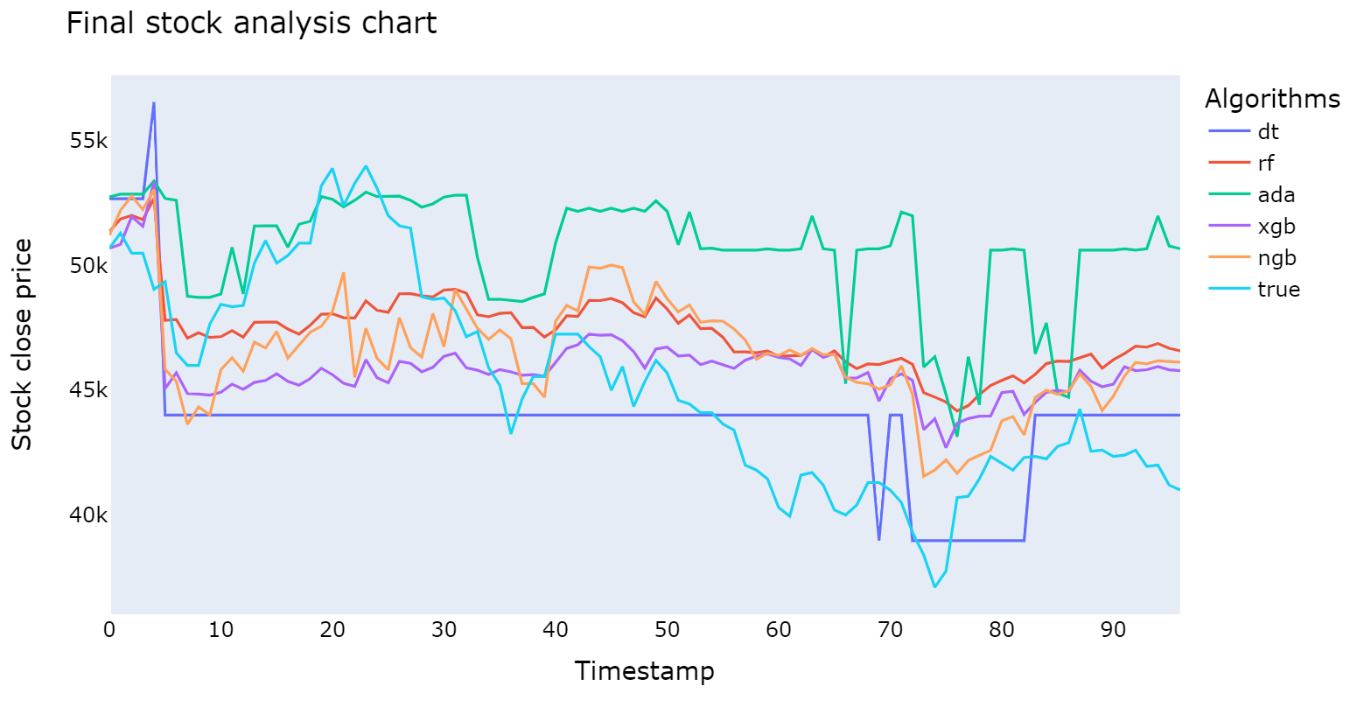
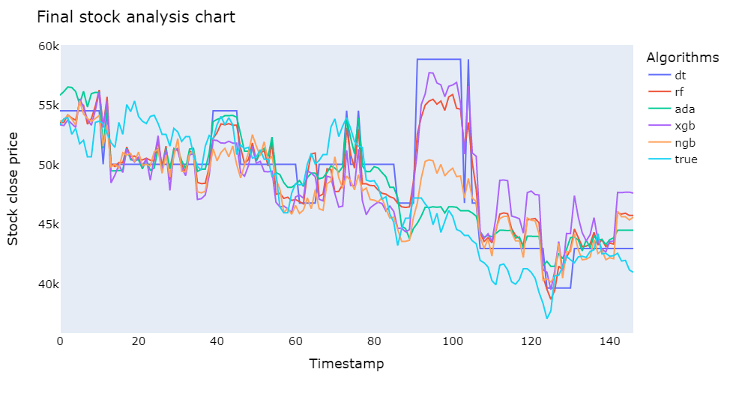
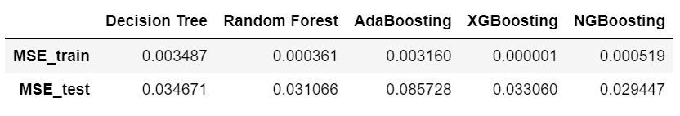
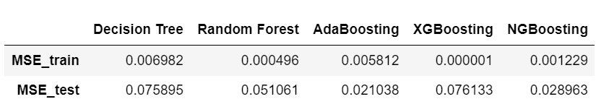
03
종가예측
모델링
“
”
현대제철
Train : Test 8 : 2

Slide 34
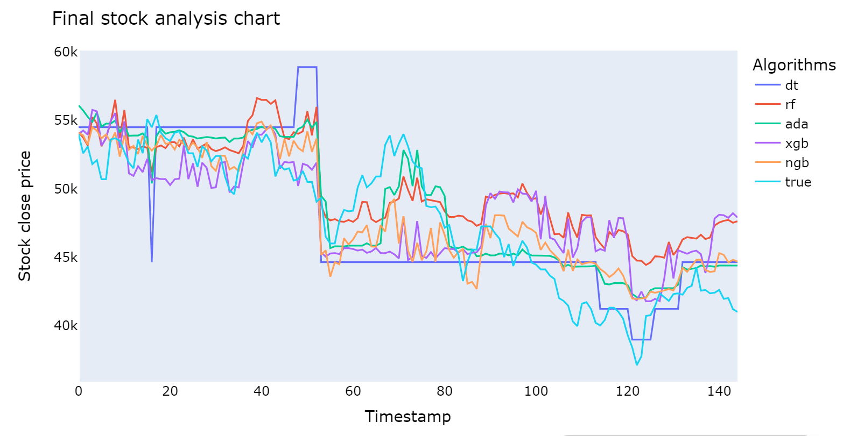
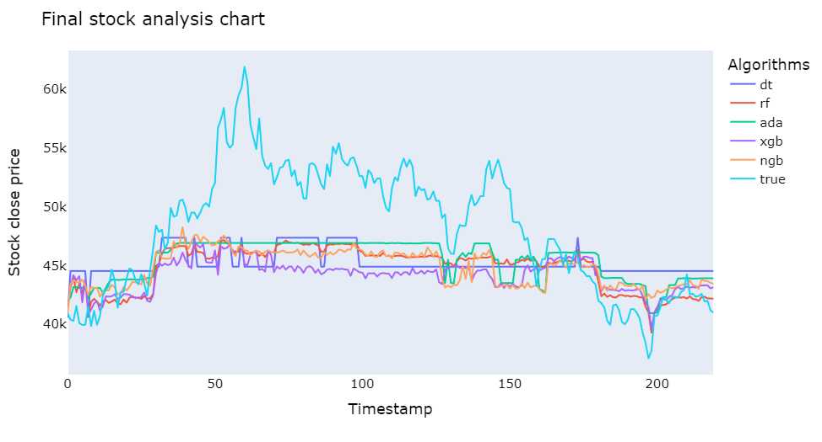
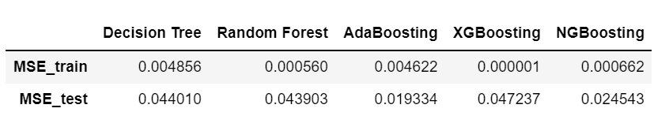
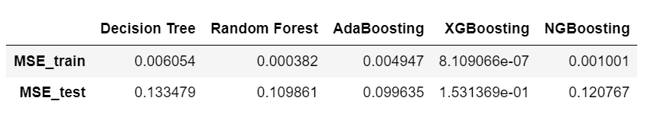
03
종가예측
모델링
“
”
현대제철
Train : Test 7 : 3

Slide 35
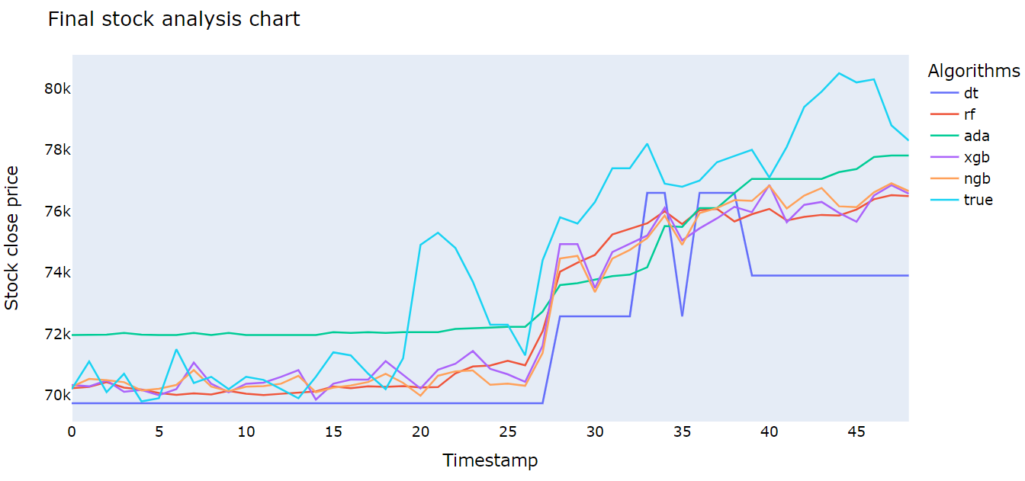
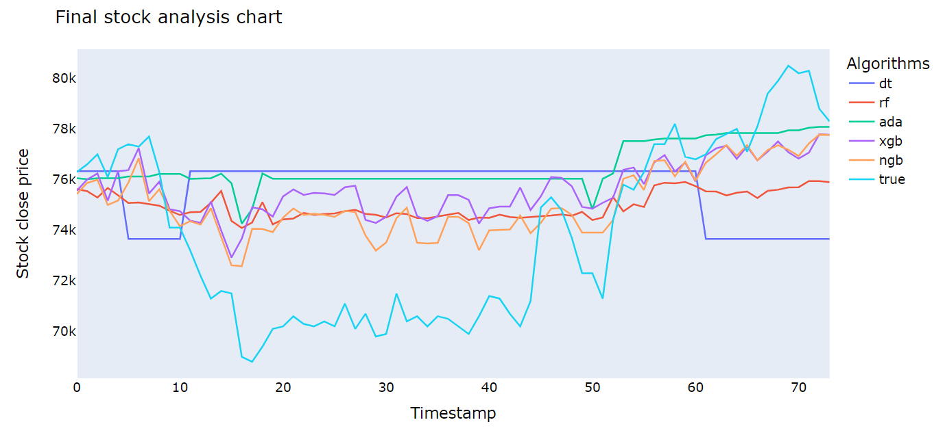
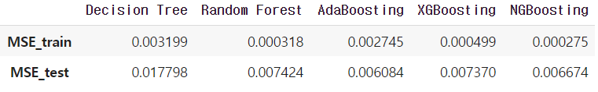
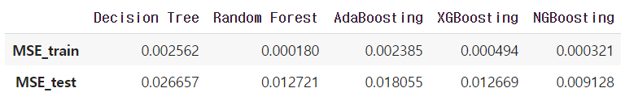
03
종가예측
모델링
“
”
삼성전자
Train : Test 9 : 1

Slide 36
03
종가예측
모델링
“
”
삼성전자
Train : Test 8 : 2

Slide 37
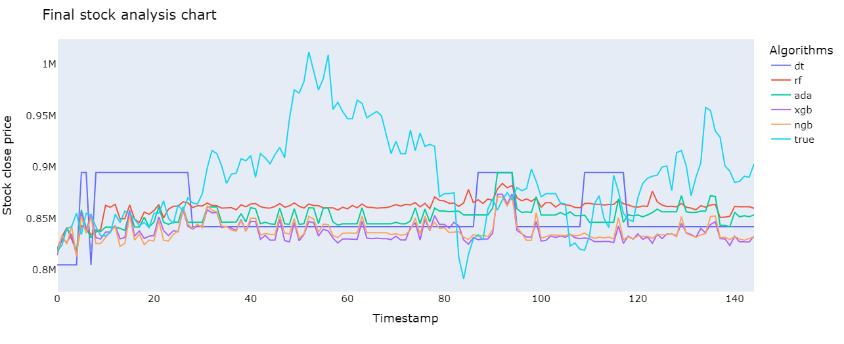
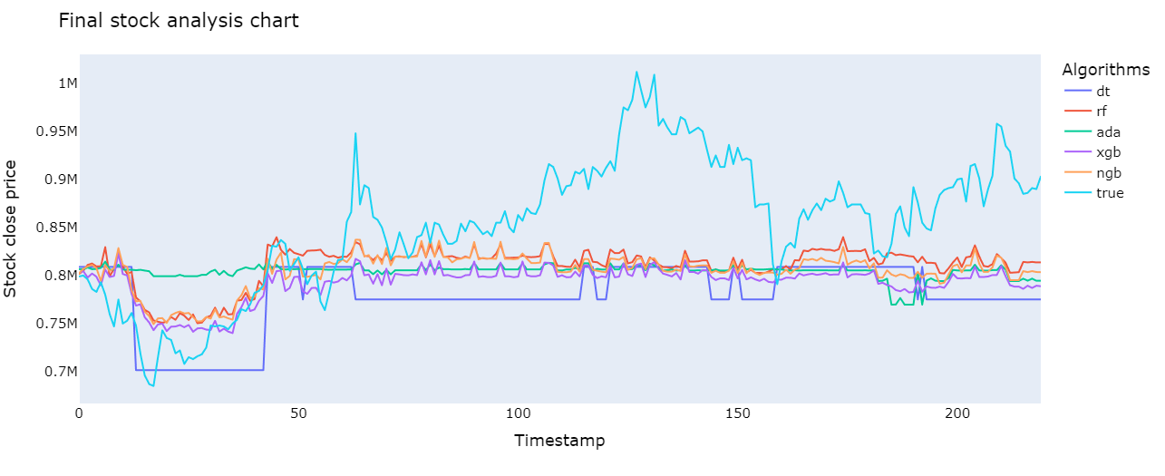
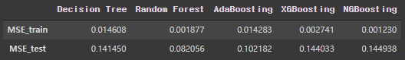
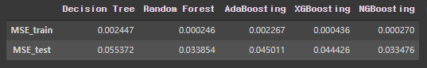
03
종가예측
모델링
“
”
삼성전자
Train : Test 7 : 3

Slide 38
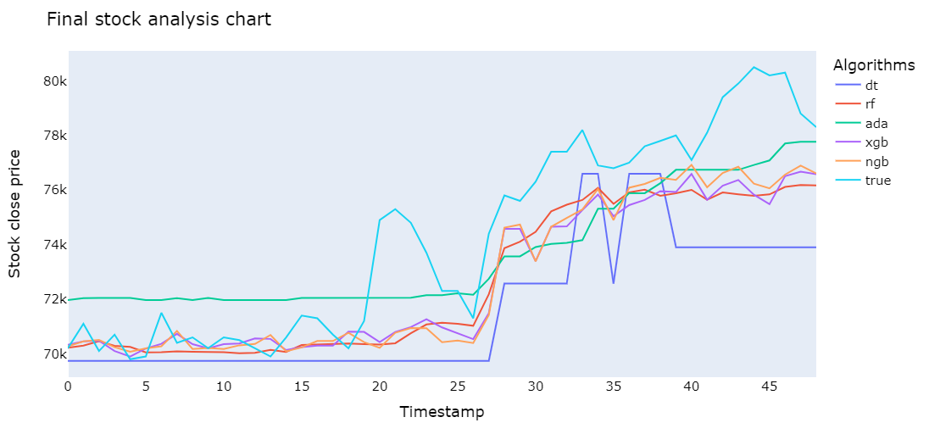
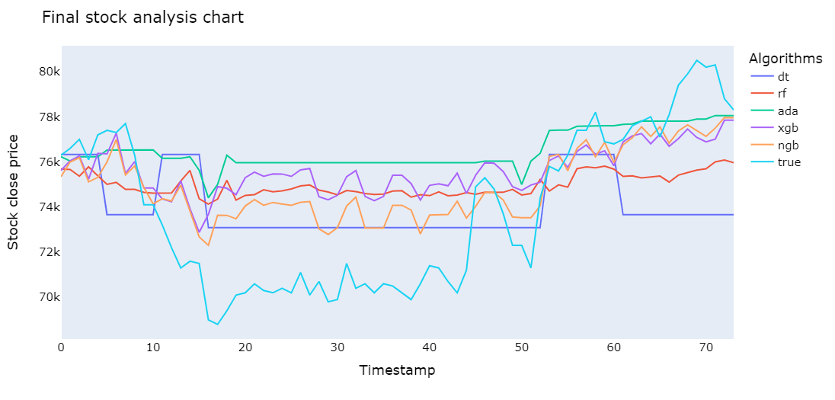


03
종가예측
모델링
“
”
삼성바이오로직스
Train : test = 9 : 1

Slide 39


03
종가예측
모델링
“
”
삼성바이오로직스
<팬데믹 이후 데이터의 NGBoosting 중요변수> <3개년치 데이터의 RandomForest 중요변수
Train : Test 9 : 1

Slide 40



03
종가예측
모델링
“
”
삼성바이오로직스
Train : test = 8 : 2

Slide 41


03
종가예측
모델링
“
”
삼성바이오로직스
<팬데믹 이후 데이터의 RandomForest 중요변수> <3개년치 데이터의 NGBoosting 중요변수>
Train : test = 8 : 2

Slide 42




03
종가예측
모델링
“
”
삼성바이오로직스
Train : Test 7 : 3

Slide 43


03
종가예측
모델링
“
”
삼성바이오로직스
<팬데믹 이후 데이터의 RandomForest 중요변수> <3개년치 데이터의 RandomForest 중요변수>
Train : Test 7 : 3

Slide 44
03
모델링
종가예측
“
시행착오 및 극복
”
1.Model 선정의 어려움 -> Model 특성 파악 후 취합
다양한 모델을 시도해보았고 그 가짓수만큼 난관이 많이 존재했음. 결론적으로 딥러닝 모델인 LSTM은 Random Walk 가설과 Snow-balling 효과로 인해, Decision Tree는 추세를 충분히 따라가지 못해서, CatBoosting은 범주형 변수에 유리한 모델이라
적합하지 않았음. 따라서 random forest, adaboosting, XGboosting, NGboosting 모델을 사용함.
2.Scaling method 선택의 어려움 -> Robust Scaler 최종 선택
컬럼의 측정 단위가 다를 경우, 패턴을 파악하는데 있어 잘못된 계산을 수행할 수 있으므로 Scaling을 적용함.
이 때 MinMaxScaler 대신 Robust Scaler를 이용해 Outlier의 영향을 최소화하고 상대적으로 값을 더 넓게 분포시킴
3.비교군 설정의 어려움 -> 다양한 비교군을 수립하고 비교하여 취합
종가 예측 시 팬데믹 이전/이후로 나누는 한편 전체 데이터의 train-test 비율을 조정함으로써 과거 데이터의 비중에 따른 비교군을 설정하였고, 감성분석 데이터 역시 포함/미포함해보며 비교분석함.

Slide 45
1조
04
평가 및 Q&A

Slide 46

04
평가 및 제언
평가 및
Q&A
“
감성분석
”
평가
제언
‘Labeling 기준’
‘주가 예측 감성분석 자료 부족’
여타 Data와는 다르게 주식 Data는 긍정/부정과 같은 라벨을 잡기 어려운 부분이
있어서 KOSPI 지수 변동이라는 새로운 변수를 만들어 인코딩함
국내 주가 예측 관련 자료나 경제 감성사전이 흔하지 않고, 정확도를 알 수 없거나
사용이 어려워 분석 방향을 잡는데 시간이 많이 소요되었음 -> 해외 연구 참고
‘SNS 데이터 수집’
‘질 좋은 SNS 데이터 확보 어려움’
트위터 API를 사용하고자 했지만 데이터 수집 총량 제한으로 인해
부득이하게 API를 사용하지 않고 크롤링하는 방식을 택함
광고 및 도배글이 너무 많고 일정한 주기로 데이터가 올라오지 않아 정확한 종가
예측에 도움이 되지 않음 -> 키워드나 계정명을 한정시키는 방법으로 보완 가능
‘감성분석 Library’
‘불용어 처리의 어려움’
국내 Library는 주식 Data와의 상성이 맞지 않고, 그나마 맞는 것도
개발자와 직접 컨택하여 사용해야하는 한계가 있어 해외 Library을 적극 활용
경제뉴스 같은 경우 한 단어로도 의미 차이가 많이 나고 종목에 대한 미래를
예측하기 어려운 특성이 있어 불용어 처리가 쉽지 않음 -> 패턴 연구 심화 필요

Slide 47
04
평가 및 제언
평가 및
Q&A
“
종가예측
”
평가
제언
‘Feature값 선정’
‘데이터의 효과적인 활용 방법 모색’
다양한 feature들 중 히트맵을 참고하여 상관도가 높은 것 위주로
선별, 일별데이터를 사용할 수 없는 경우 Feature로 선정하지 않음
주가에 영향을 미치지만 feature로 활용하지 못한 데이터들 존재
Ex) 수출통계, ISM제조업지수 -> 월별 데이터의 활용 방법 고안 필요
‘다양한 스케일링 적용’
‘이동평균선을 이용한 주가 예측’
컬럼의 측정 단위가 다를 경우, 패턴을 파악하는데 있어 잘못된 계산을 수행할 수 있으므로 Scaling을 적용. 이 때 MinMaxScaler 대신 Robust Scaler를 이용해 Outlier의 영향을 최소화하고 상대적으로 값을 더 넓게 분포시킴
5일, 10일 이동평균선을 활용하여 모델링 -> 단기, 중기, 장기
이동평균선을 모두 사용하여 상승과 하락 추세 예측 필요
‘산업별로 다른 주가 결정 요인’
‘모델 선정’
LSTM은 Random Walk 가설과 Snow-balling 효과로 인해, Decision Tree는 추세를 충분히 따라가지 못해서, CatBoosting은 범주형 변수에 유리한 모델이라 부적합. random forest, adaboosting, XGboosting, NGboosting 모델을 사용
모델링 결과 주가에 영향을 미치는 요인은 산업군에 따라 다르게 나타남
-> 산업별로 주가에 영향을 미치지만 놓치고 있는 고유 변수 파악 필요

Slide 48
04
결론
평가 및
Q&A
가설1
코로나의 영향이 큰 종목에 대해서는 코로나 이후의 데이터로 분석하는 것이 바람직하다.
Mecab
→ 예상했던 대로 대다수의 종목에서 코로나 이후의 데이터만 분석에 활용하는 것이 실제 종가를 더 잘 예측하는 것으로 나타났다.
<삼성바이오로직스>

Slide 49



04
결론
평가 및
Q&A
가설2
주가는 과거데이터에 영향을 받는다
→ 종가 예측 모델 성능 평가 결과 가장 MSE 값이 작았던 모델의 핵심변수는 모두 MA10(10일이동평균선)으로,
모든 변수들 중 과거 주가의 영향이 가장 큰 것으로 나타남
<현대제철 NGBoosting> <삼성전자 RandomForest > <삼성바이오로직스 XGBoosting>

Slide 50




04
결론
평가 및
Q&A
가설3
감성데이터(비정형데이터)가 예측 성능에 유의미한 영향을 미칠 것이다.
Mecab
→ 감성데이터를 포함/일부 포함/포함하지 않은 다양한 비교군을 설정하여 예측 성능 비교
삼성전자
2년 감성분석 적용O
2년 감성분석 적용X

Slide 51
04
결론
평가 및
Q&A
감성 데이터
과거 데이터
COVID-19
News, Twitter
자연어 처리 패키지
모델 취합 및 비교
기간별 종가예측
팬데믹 이전/이후 분석
Train/test 비율 변화
전체 데이터 통합 후 feature 적절하게 변환 후 분석에 사용
모델별 MSE, graph 비교
다양한 예측 방법 시도
팬데믹 관련 종가 예측

Slide 52
04
Q&A
평가 및
Q&A
Q&A

Slide 53
주식 종가 예측 프로젝트
감사합니다!

Slide 54




01
개요
팀 구성 및 역할
종
가
예
측
종
가
예
측
종
가
예
측
감성분석
감성분석
박은선
이영림
황규진
김윤명
배명진
조장
모델링
데이터 상관분석
EDA
모델링
경제지표 검토
EDA
데이터 수집
종목 검토
데이터 전처리
뉴스 데이터 분석
코드 보완
데이터 크롤링
트위터 데이터 분석
코드 보완

